Slide 1
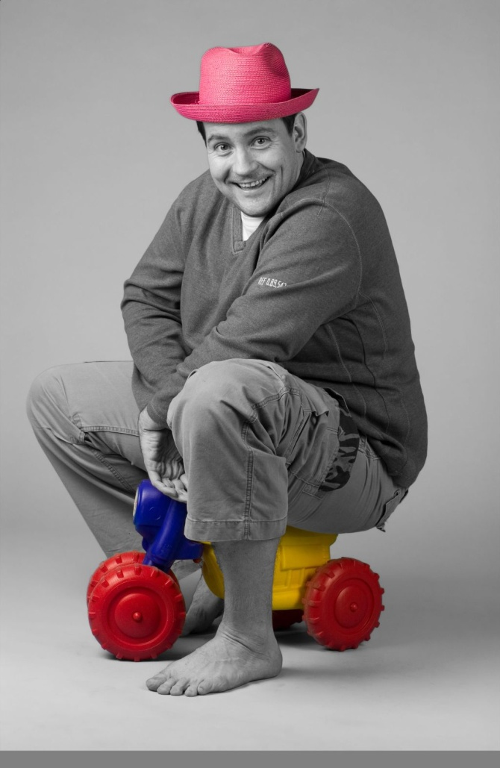
Poslouchat ženy se vyplatí
Bohdan Škoda

Slide 2
Naše projekty
www.mimishop.cz
www.mimishop.sk
www.mimibazar.cz
www.mimibazar.sk
mimiweby
www.mimiaukce.cz
www.mimiaukcie.sk
Poslouchat ženy se vyplatí

Slide 3
Historie „mimiwebů“
Vznik stránek 20.11.2004
Od 10.4.2005 – slovenská mutace stránek
23.11.2005 – spuštění provozu mimishop.cz
4.7.2006 – zahájení provozu mimiaukcí
31.8.2006 – spuštění slovenských mimiaukcí
Poslouchat ženy se vyplatí

Slide 4
Nevytahujem se, rostem
aneb trocha statistiky
Poslouchat ženy se vyplatí

Slide 5
Nevytahujem se, rostem
aneb trocha statistiky
Poslouchat ženy se vyplatí

Slide 6
Statistika pod drobnohledem
www.mimibazar.cz - Září 2008
4.751.466 návštěvníků
637.371 absolutně jedinečných návštěvníků
140.022.203 zobrazených stránek
29,47 průměrný počet zhlédnutých stránek uživatelem za jednu návštěvu
00:17:02 strávená doba na stránkách
14,90% poměr návratů
9,27% nových návštěvníků
Zdroj : google analytics
Poslouchat ženy se vyplatí

Slide 7
Definice uživatele stránek www.mimibazar.cz
Cílová skupina
výhradní zaměření na ženy, ženy matky
věk 20 – 40let , dítě nebo více dětí
výrazná dominance žen - 92% z veškerých
návštěvníků.
počet vracejících uživatelů je více než 91%
37% uživatelů se na stránky za poslední měsíc vrátilo
více než 200x
Výsledky těchto statistik ukazují na velmi silnou a věrnou
komunitu uživatelů
Poslouchat ženy se vyplatí

Slide 8
Co hledají naši uživatelé
Mimibazar již není jen prodejním serverem, stal se webem
komunitním
Uživatelé zde najdou i jiné informace :
diskuse
recepty
zábava, vtipy
různě zaměřené cílové skupiny podle zájmů
(scrapbook, bydlení, mazlíčci, módní trendy)
existence více tématických částí rozšiřuje i cílovou skupinu uživatelů
Poslouchat ženy se vyplatí

Slide 9
Výhoda uživatelů žen
Věrnost
Vyšší věrohodnost
Loajalita ke stránkám
Větší tolerance
Předávání informací mezi další uživatele
Aktivní účast na rozvoji stránek
Asistence pracovníkům podpory
Využití potenciálu - seberealizace
Poslouchat ženy se vyplatí

Slide 10
Co může být zásadní pro úspěch
Originalita
Spontánnost vzniku
Nesvázanost a nezávislost
Využití efektu „sněhové koule“
Naslouchání uživatelům
Podpora uživatelů
Technické zabezpečení
Instinkt
Poslouchat ženy se vyplatí

Slide 11
Kontakt :
Bohdan Škoda
E-mail : info@mimibazar.cz
Tel. +420 608 757 157
Děkuji za pozornost

